Slide 1


Write
Automatisiertes Feedback zur Unterstützung von Studierenden beim Schreiben ihrer Abschlussarbeiten und der Literaturrecherche
Louise Bloch, Johannes Rückert, Christoph M. Friedrich
Förderkennzeichen: 16DHBKI050

Slide 2



IPPOLIS
Forschungsprojekt IPPOLIS
Intelligente Unterstützung projekt- und problemorientierter Lehre und Integration in Studienabläufe
IPPOLIS Scaffolds
IPPOLIS Analyse
IPPOLIS Write
IPPOLIS Chat
Projektlaufzeit:
01.12.2021 – 30.11.2025
Neue Per­spek­ti­ven auf KI in Bi­blio­the­ken
2

Slide 3
Problemstellung
Studierende, insbesondere aus schreibfernen Studiengängen, haben oftmals Probleme beim Schreiben wissenschaftlicher Arbeiten
Begrenzte Ressourcen für die Betreuung der Studierenden beim Schreiben von Abschlussarbeiten
Iterative Feedbackschleifen oftmals nicht möglich oder sehr zeitintensiv
Wiederkehrende formale Mängel (z.B. unvollständige oder fehlerhafte Literaturangaben, veraltete Inhaltsverzeichnisse) führen oft zu ineffizienter Nutzung der Betreuungszeit
Neue Per­spek­ti­ven auf KI in Bi­blio­the­ken
3

Slide 4
Idee
Automatisierte Analyse der formalen Aspekte von Abschlussarbeiten mittels künstlicher Intelligenz (KI)
Keine inhaltlichen Anmerkungen, diese bleiben in der Zuständigkeit der Betreuenden
Annotierte Ergebnisdokumente statt direkter Korrektur, um Lerneffekt zu fokussieren
Zusammenfassender Report mit Gamification, um Studierende zu motivieren
Unterstützung heterogener Dateiformate (z.B. PDF, DOCX, LaTeX) und formaler Vorgaben
Neue Per­spek­ti­ven auf KI in Bi­blio­the­ken
4

Slide 5
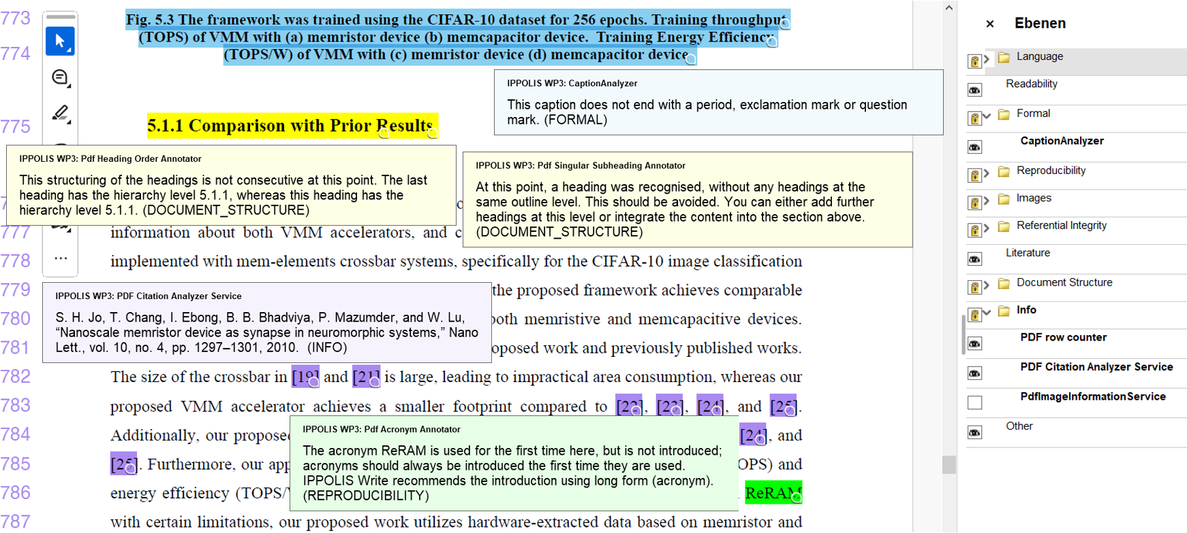
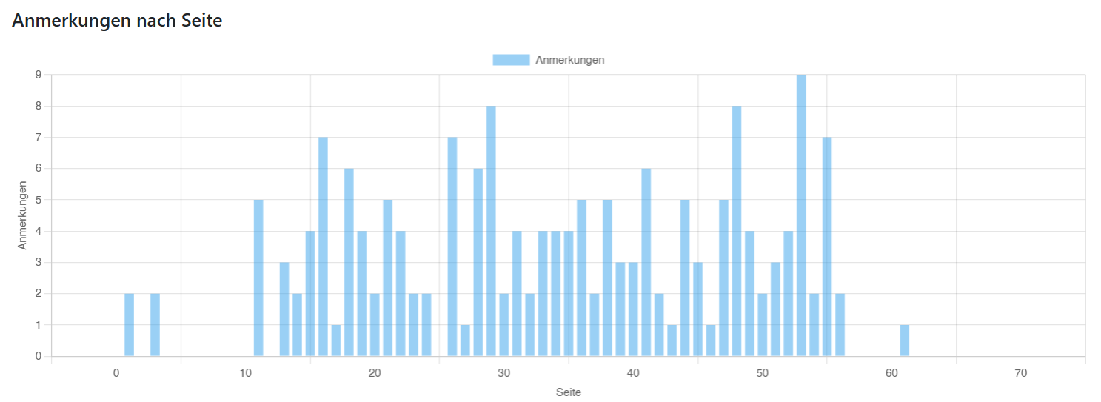
Lösungsansatz
Schriftliche Ausarbeitung:
.pdf, .tex, .docx,
.bib, .ris, .zip
Annotiertes Dokument
Write
Verweis auf Handbuch mit Erläuterung der üblichen Probleme und Lösungen
Analyseprofil
Analysemethoden: Layoutanalyse, natürlichsprachliche Analyse (NLP), Deep Learning (Transformer, Objektdetektion), LanguageTool, GROBID, Bildverarbeitung, reguläre Ausdrücke …
Report mit Statistiken
Neue Per­spek­ti­ven auf KI in Bi­blio­the­ken
5

Slide 6
Implementierung und Deployment
Web-basiertes Open Source (GPLv3) Tool (https://gitlab.com/ippolis_wp3/write)
Erweiterung der Features (z.B. in Java oder Python) möglich
Möglichkeit der Durchführung systematischer Analysen (auch Batchanalysen), durch eigenes Hosting durch docker-basiertes Deployment
Testservice zur Durchführung einzelner Analysen verfügbar
Neue Per­spek­ti­ven auf KI in Bi­blio­the­ken
6

Slide 7
Datenschutz
Zu analysierende Dokumente nur für Analysedauer auf IPPOLIS Write Server gespeichert
Teilen der Dokumente über Cloudsharing
NRW-Hochschulcloud Sciebo oder andere WebDAV-kompatible Cloud-Dienste (z.B. Nextcloud, ownCloud) werden unterstützt
Ergebnisse werden direkt in Cloud-Ordner geschrieben
Keine benutzerbezogenen Daten, oder Benutzeraccounts
Darstellung von Verbesserungen bei iterativer Analyse möglich
Relevante Daten können lokal im Browser gespeichert werden (z.B. der zuletzt geöffnete Cloud-Ordner)
Neue Per­spek­ti­ven auf KI in Bi­blio­the­ken
7

Slide 8
Konfiguration durch Analyseprofil
Unterschiedliche Fachdisziplinen mit heterogenen Anforderungen, Standards und Konventionen (z.B. präferierte Zitationsstile, vorgegebene Seitenränder, etc.)
Verschiedene Präferenzen von Betreuenden
Schwerpunkte der Studierenden ändern sich über die Schreibphase
Konfigurierbares Analyseprofil zur Anpassung des Tools an heterogene Anforderungen
Analyseprofil wird im Cloud-Share gespeichert
Analyseprofile können untereinander ausgetauscht werden, aufwändige Neukonfiguration entfällt
Neue Per­spek­ti­ven auf KI in Bi­blio­the­ken
8

Slide 9
Analysiertes Dokument
Neue Per­spek­ti­ven auf KI in Bi­blio­the­ken
9

Slide 10
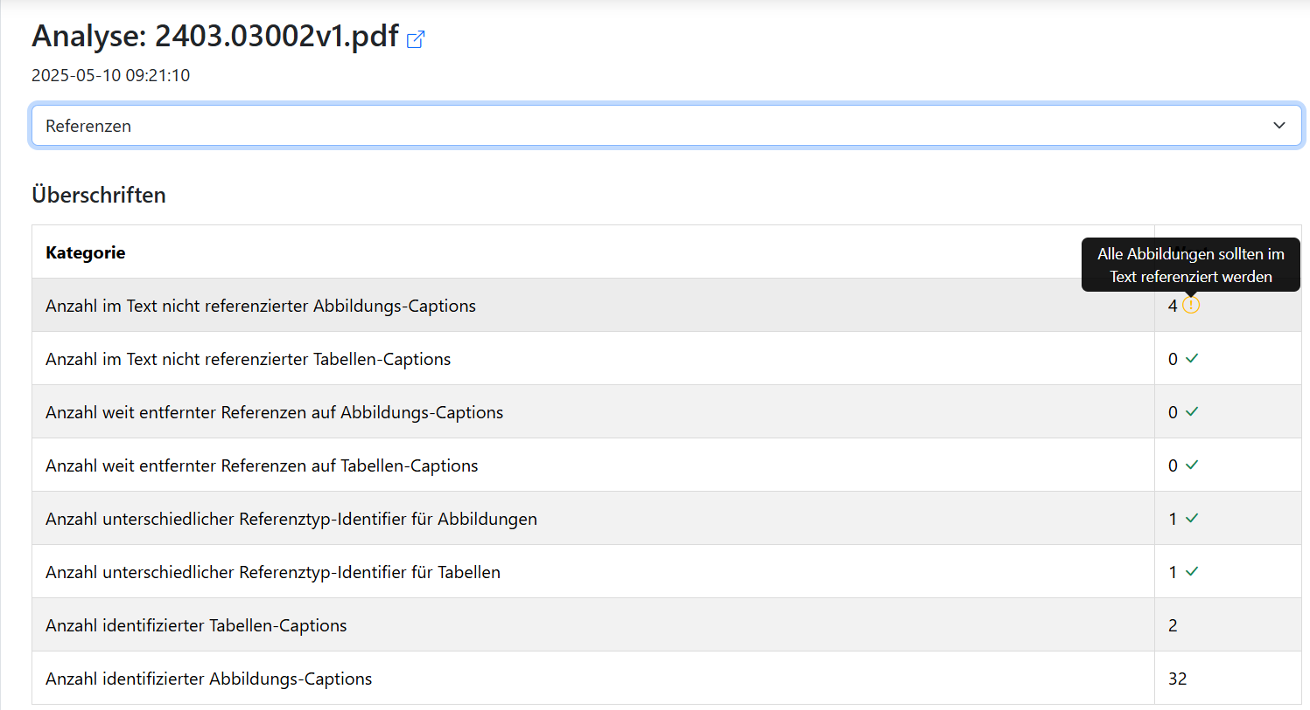
Report mit Statistiken
Neue Per­spek­ti­ven auf KI in Bi­blio­the­ken
10

Slide 11
Übersicht Features – Allgemein
Zeilennummern (zur besseren Orientierung)
Wechselnde Schriftarten, Zeilenabständen, Ausrichtungen
Überschreitungen von Seitenrändern
Doppelte Leerzeichen
Inkorrekte Dezimaltrennzeichen und Tausendertrennzeichen
Nicht eingebetteten Schriftarten
Allgemeine Dokumenteninformationen
Farbseiten
Neue Per­spek­ti­ven auf KI in Bi­blio­the­ken
11

Slide 12
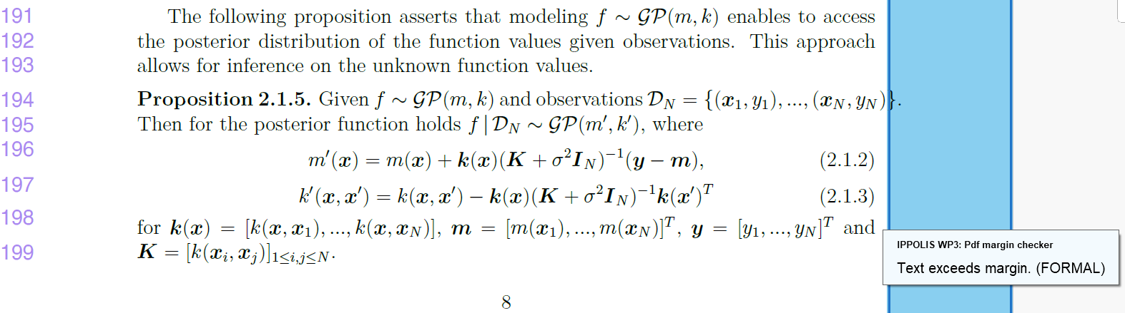
Beispiele Features – Allgemein
Neue Per­spek­ti­ven auf KI in Bi­blio­the­ken
12

Slide 13
Übersicht Features – Dokumentenstruktur
Fehlende oder kurze Captions für Tabellen und Abbildungen
Einheitliche Positionierung von Captions von Tabellen und Abbildungen
Captions, die nicht mit einem Satzzeichen enden
Inkonsistente Überschriftsnummerierung
Inhaltsleere Gliederungspunkte, Gliederungsebenen mit nur einem Eintrag
Überschriften, die mit einem Kleinbuchstaben beginnen
Überschriften, mit fehlender Gliederungsebene (z.B. 4.0.1)
Hohe Verschachtelungstiefe der Gliederung
Inkonsistente Seitenzahlen
Vollständigkeit der Eigenständigkeitserklärung
Neue Per­spek­ti­ven auf KI in Bi­blio­the­ken
13

Slide 14
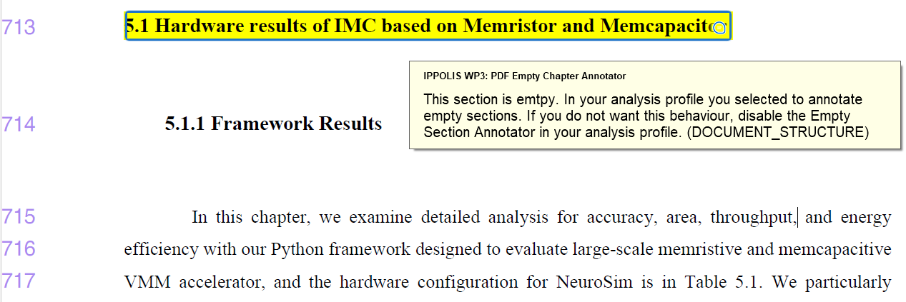
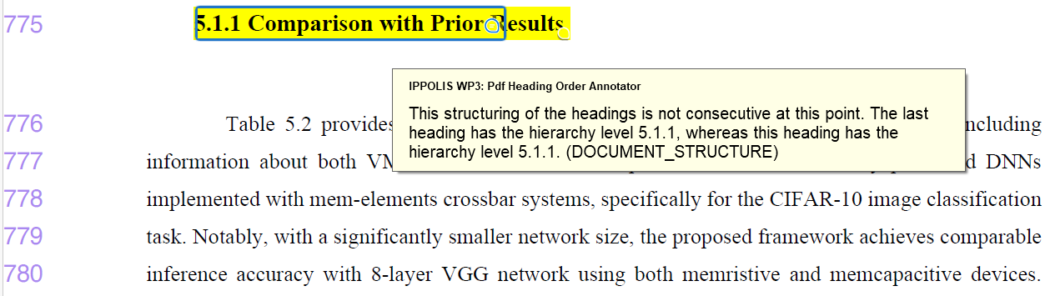
Beispiele Features – Dokumentenstruktur
Neue Per­spek­ti­ven auf KI in Bi­blio­the­ken
14

Slide 15
Übersicht Features – Sprache
Verwendeter Wortschatz und N-Gramme
Rechtschreibung, Zeichensetzung, Grammatik (mittels LanguageTool)
Doppelte Sätze
Füllwörter, ChatGPT-Phrasen, Hypeterms
Wertende Ausdrücke
Pronomen in der ersten Person
Neue Per­spek­ti­ven auf KI in Bi­blio­the­ken
15

Slide 16
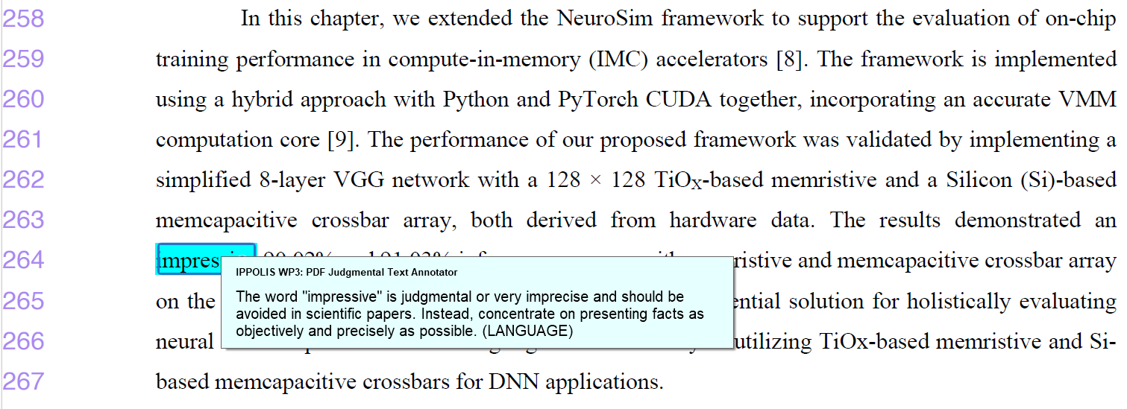
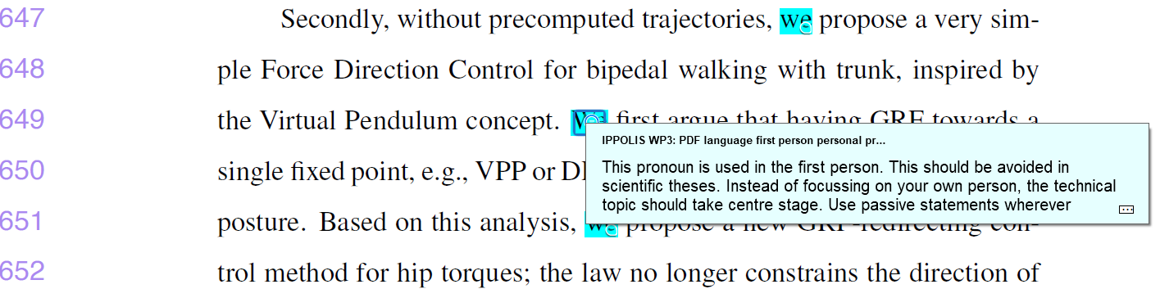
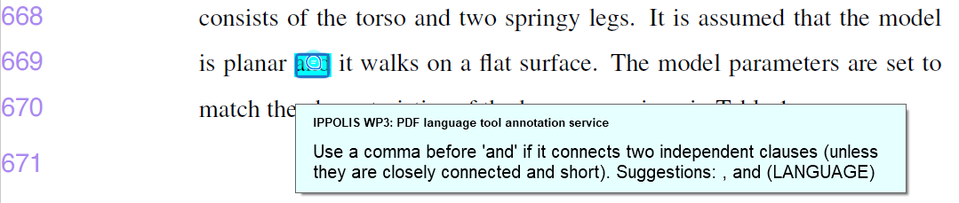
Beispiele Features – Sprache
Neue Per­spek­ti­ven auf KI in Bi­blio­the­ken
16

Slide 17
Übersicht Features – Lesbarkeit
Identifikation sehr langer Sätze (konfigurierbar)
Entwicklung von Lesbarkeitsmetriken im Dokumentenverlauf
Neue Per­spek­ti­ven auf KI in Bi­blio­the­ken
17

Slide 18
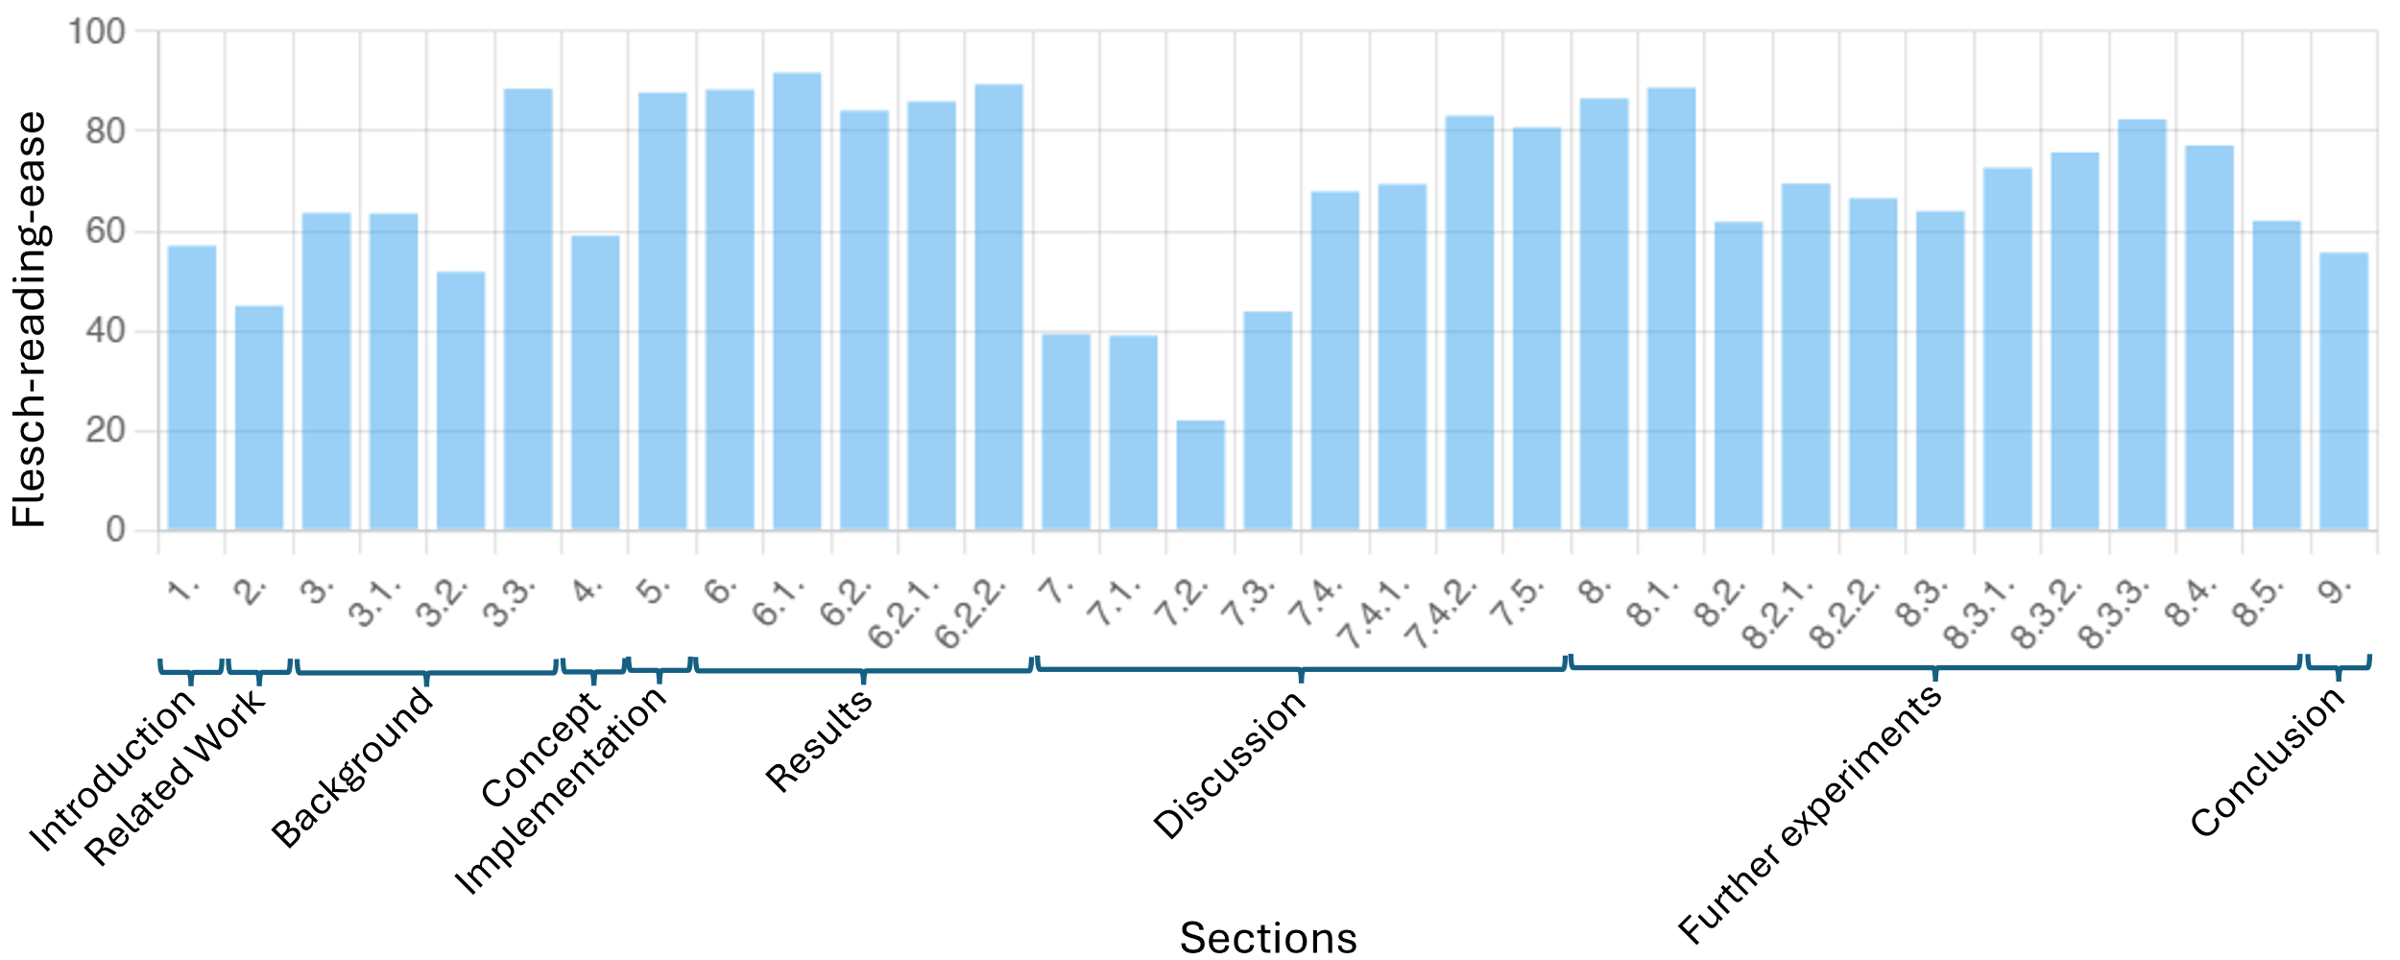
Beispiele Features – Lesbarkeit
Neue Per­spek­ti­ven auf KI in Bi­blio­the­ken
18

Slide 19
Übersicht Features – Reproduzierbarkeit
Nicht eingeführte Abkürzungen
Inkonsistente Einführung von Akronymen
URLs ohne Hyperlink
Fehlende Abrufdaten zu URLs
Neue Per­spek­ti­ven auf KI in Bi­blio­the­ken
19

Slide 20
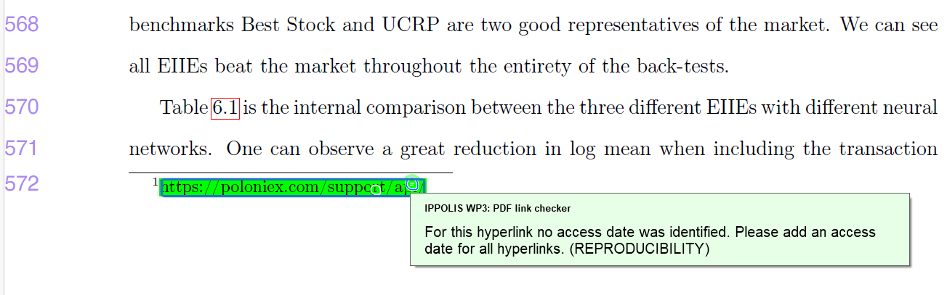
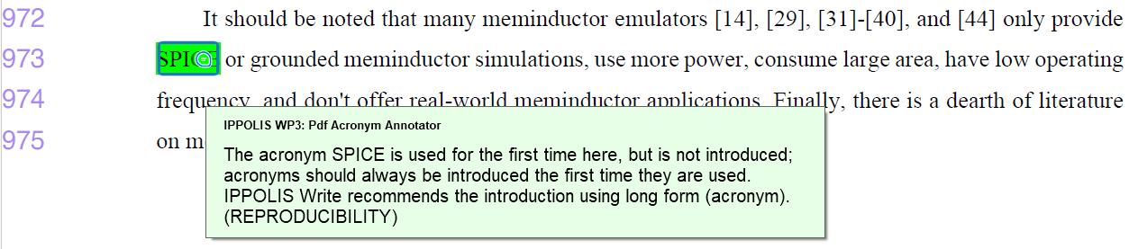
Beispiele Features – Reproduzierbarkeit
Neue Per­spek­ti­ven auf KI in Bi­blio­the­ken
20

Slide 21
Übersicht Features – Abbildungen
Abbildungen mit geringer Bildauflösung
Informationen über die verwendeten Bildformate
Weitere Bildanalysen (z.B. bzgl. vollständiger Achsenbeschriftungen, Textgröße, Artefakte etc.) in Planung
Neue Per­spek­ti­ven auf KI in Bi­blio­the­ken
21

Slide 22
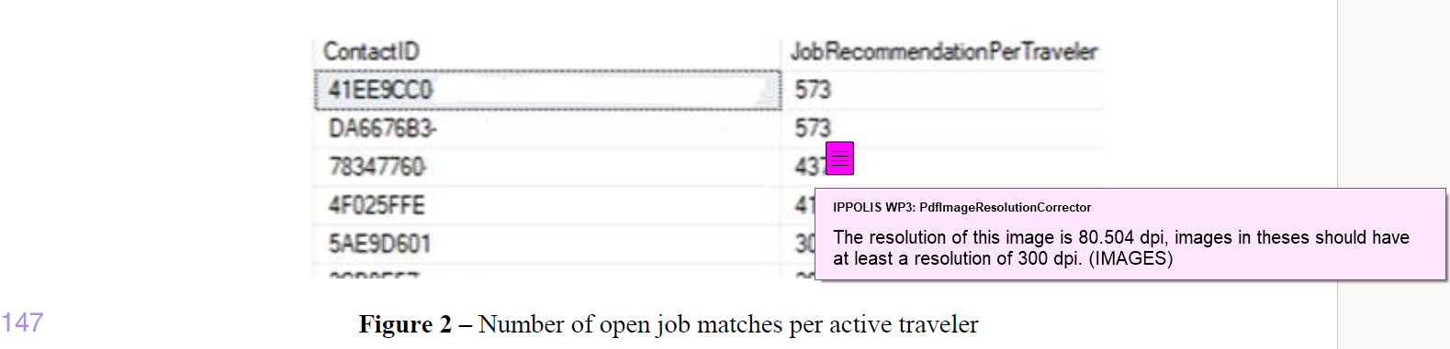
Beispiele Features – Abbildungen
Neue Per­spek­ti­ven auf KI in Bi­blio­the­ken
22

Slide 23
Übersicht Features – Literatur
Analyse von Literaturlisten im .bib- oder .ris-Format (Export aus Literaturverwaltungsprogrammen)
Zusätzliche Möglichkeit der Extraktion aus PDF-Dokumenten (experimentell, mittels GROBID)
Vollständigkeitsprüfung der Referenzen durch DBLP, CrossRef, OpenAlex, SemanticScholar (konfigurierbar über Analyseprofil)
Anzahl nicht gefundener Quellen
Relevanz der Quellen: Zitationshäufigkeiten/Impact-Factor des Journals
Auflösung von ArXiv-Preprints (https://preprintresolver.eu/)
Neue Per­spek­ti­ven auf KI in Bi­blio­the­ken
23

Slide 24
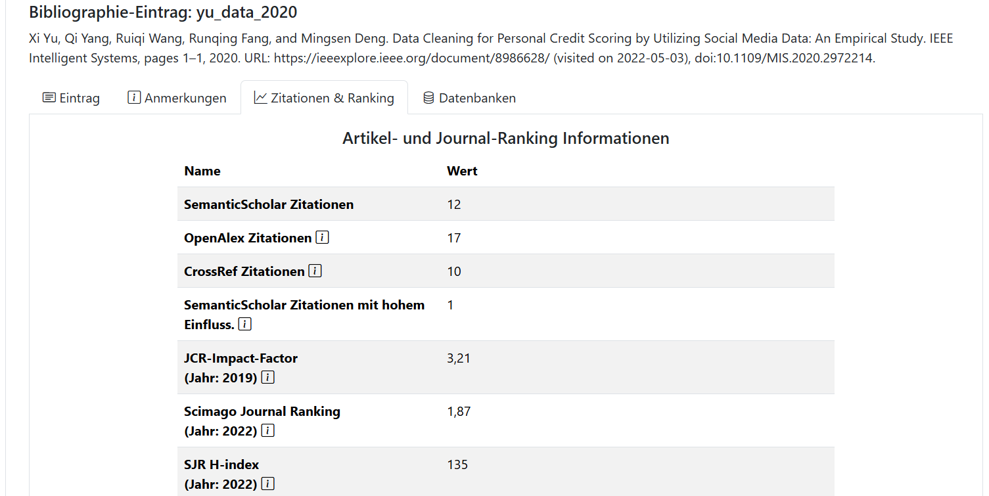
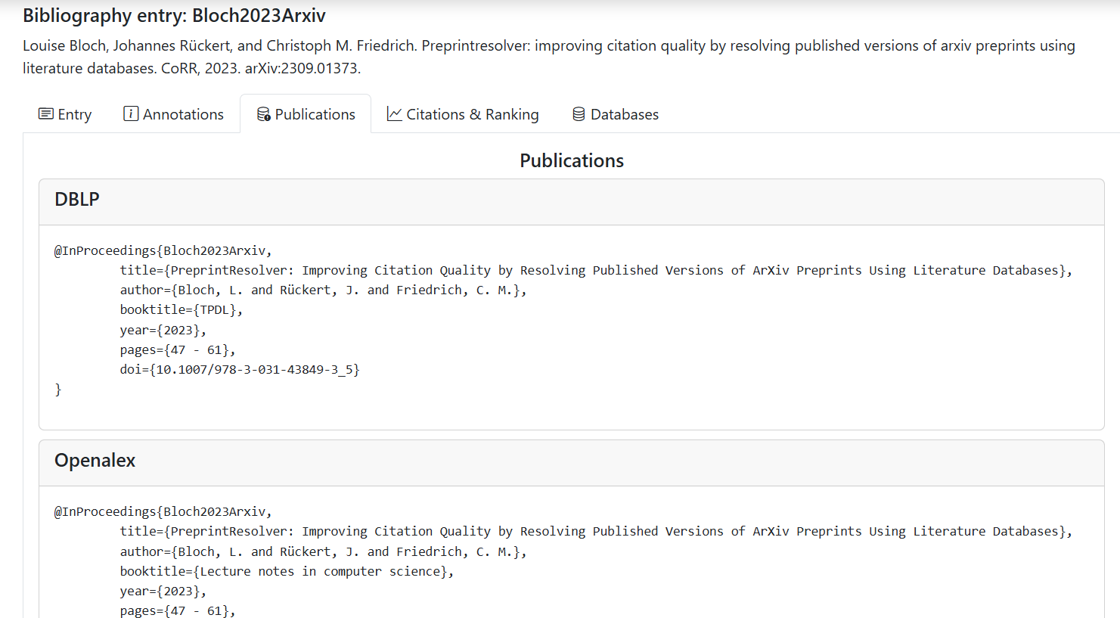
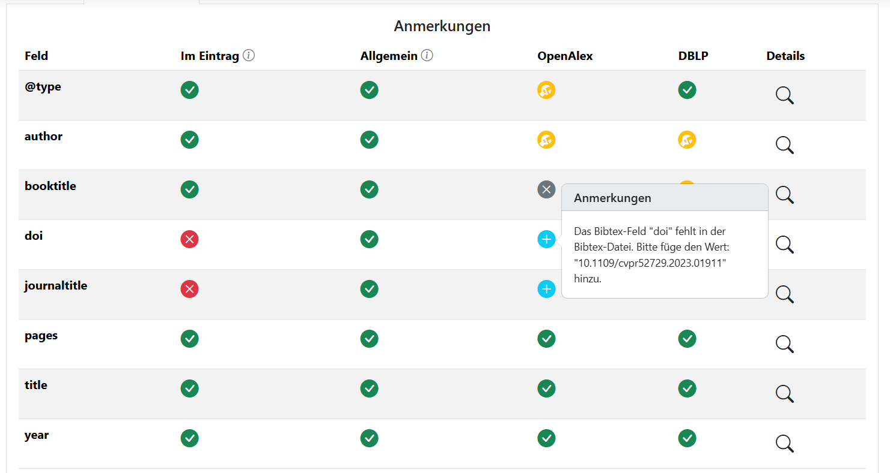
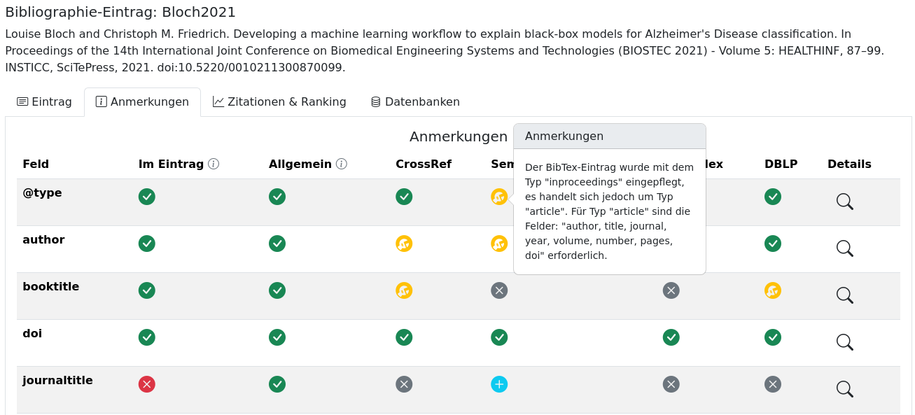
Beispiele Features – Literatur
Neue Per­spek­ti­ven auf KI in Bi­blio­the­ken
24

Slide 25
Ausblick Features – Literatur
An welcher Stelle wird im Satz/im Dokument zitiert
Unterscheidung zwischen direkten und indirekten Zitaten
Doppelte Zitationen
Neue Per­spek­ti­ven auf KI in Bi­blio­the­ken
25

Slide 26
Übersicht Features – Referenzielle Integrität
Abgleich von Literaturstellen im Text und im Literaturverzeichnis (experimentell)
Überprüfung der Konsistenz des Zitationsstils (experimentell)
Veraltete Inhaltsverzeichnisse
Veraltete Referenzen auf Tabellen, Abbildungen und Abschnitten
Fehlende oder entfernte Referenzen für Tabellen und Abbildungen
Korrekter und einheitlicher Verweis auf Abschnitte
Neue Per­spek­ti­ven auf KI in Bi­blio­the­ken
26

Slide 27
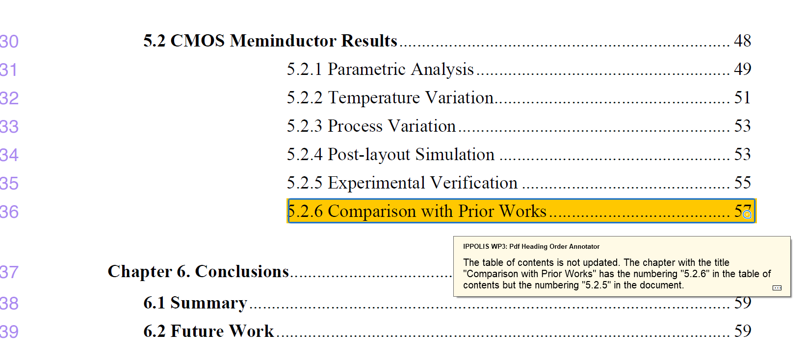
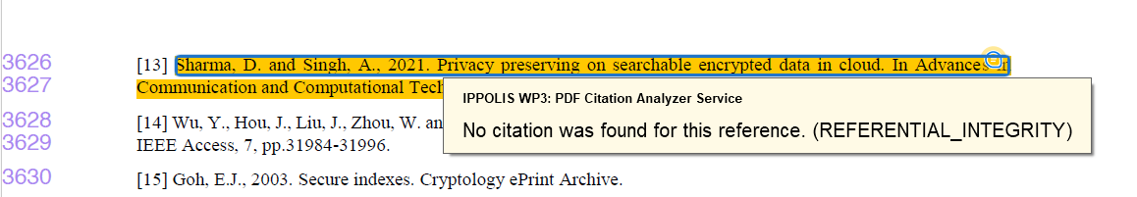
Beispiele Features – Referenzielle Integrität
Neue Per­spek­ti­ven auf KI in Bi­blio­the­ken
27

Slide 28
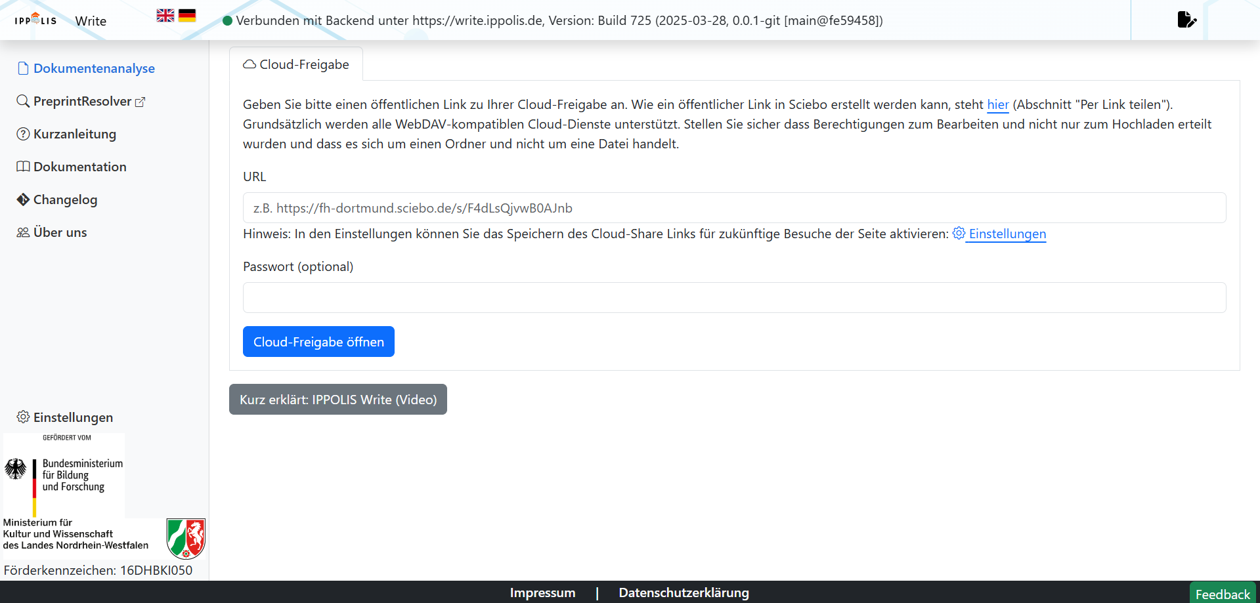
Demo
https://write.ippolis.de/
Neue Per­spek­ti­ven auf KI in Bi­blio­the­ken
28

Slide 29
Aktuelle Herausforderungen
Falsch-Positive oder fehlende Annotationen, durch Ungenauigkeiten in der Layoutanalyse von heterogenen Formatierungen
Unvollständige Anzeige der Annotationen in einigen PDF-Viewern (am besten funktioniert es mit Adobe Acrobat Reader)
Tracking von einzelnen Annotationen über Versionen hinweg
Optical Character Recognition (OCR) für Dokumente, bei denen Texte als Bilder eingefügt sind
Neue Per­spek­ti­ven auf KI in Bi­blio­the­ken
29

Slide 30
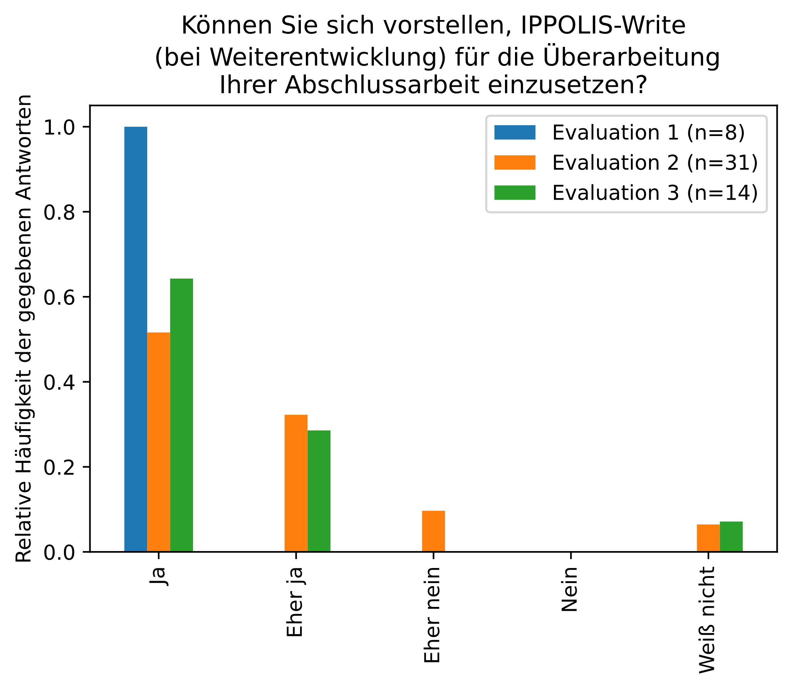
Evaluation und Feedback
Studentische Evaluation:
Grundsätzlich gute Akzeptanz
Intuitiveres Interface und bessere Nutzerführung
Zusätzliche Möglichkeit eines direkten Dateiuploads
Zusätzliche Informationen zu den Analysen
Priorisierung der Annotationen
Neue Per­spek­ti­ven auf KI in Bi­blio­the­ken
30
Notes:
Generally well received
More intuitive interface and better user guidance
Additional option for direct file upload
Additional information on the analyses
Prioritisation of annotations

Slide 31

Vielen Dank für Ihre Aufmerksamkeit!
Testservice: https://write.ippolis.de/
Neue Per­spek­ti­ven auf KI in Bi­blio­the­ken
31

